Slide 1
主内弟兄姐妹相处的几个原则
路加福音 6：37-42

Slide 2
你们不要论断人 ， 就不被论 断 ；你们不要定人的
罪 ，就不被定罪；你们要饶恕人，就必蒙饶恕；你
们要给人，就必有给你们的，并且用十足的升斗，
连摇带按，上尖下流的倒在你们怀里；因为你们用
什麽量器量给人，也必用什麽量器量给你们 。耶稣
又用比喻对他们说：瞎子岂能领瞎子 ，两个人不是
都要掉在坑里麽？学生不能高过先生；凡学成了的
不过和先生一样。为什麽看见你弟兄眼中有刺，
却不想自己眼中有梁木呢？你 不见自己眼中有梁木，
怎能 对你弟兄说：‘容我去掉你眼中的刺’呢？你
这假冒为善的人！先去掉自己眼中的梁木，然後才
能看得清楚，去掉 你弟兄眼中的刺。

Slide 3
原则之一 —不要论断人
你们不要论断人，就不被论断；你们不要定人的罪，就不被定罪；（6：37上）
文化背景
家庭熏陶
自以为义—法利赛人
没有神的慈悲
“你们也必作至高者的儿子， 因为祂恩待那忘恩的和作恶的。 你们要慈悲， 像你们的父慈悲一样。” 路加6：35-36

Slide 4
论断人的后果
被论断和被定罪--- “因为你们用什么量器量给人， 也必用什么量器量给你们”
（路加 6：38）
要向神交账---“这样看来， 我们各人必要将自己的事在 神面前说明。”
（罗马书14：12）
绊倒弟兄---“所以 ，我们不可再彼此论断，宁可定意谁也不给弟兄放下绊脚跌人之物。” （罗马书14：13）

Slide 5
如何对待论断 – 哥林多前书4：1-5
人 应 当 以 我 们 为 基 督 的 执 事 ， 为 神 奥 秘
事 的 管 家 。 所 求 於 管 家 的 ， 是 要 他 有 忠
心 。 我 被 你 们 论 断 ， 或 被 别 人 论 断 ， 我
都 以 为 极 小 的 事 ； 连 我 自 己 也 不 论 断 自
己 。 我 虽 不 觉 得 自 己 有 错 ， 却 也不能 因 此
得 以 称 义 ； 但 判 断 我 的 乃 是 主 。 所 以 ，
时 候 未 到 ， 什麽 都 不 要 论 断 ， 只 等 主 来 ，
祂要 照 出 暗 中 的 隐 情 ， 显 明 人 心 的 意 念 。
那 时 ， 各 人 要 从 神 那 里 得 着 称 赞 。

Slide 6
忠心作神的管家
不在意被论断， 与神的事相比太小
不自以为义 ，交托给神
判断人的是主， 将主权交还给主
在意从神得到称赞

Slide 7
原则之二 –- 要饶恕人
你们要饶恕人，就必蒙饶恕（6：37 下）
人有见识，就不轻易发怒。宽恕人的过失，便是自己的荣耀。（箴言19：11）
你们饶恕人的过犯，你们的天父也必饶恕你们的过犯。你们不饶恕人的过犯，你们的天父也必不饶恕你们的过犯。（太6：14-15）
那时彼得进前来，对耶稣说，主阿，我弟兄得罪我，我当饶恕他几次呢？到七次可以吗？耶稣说，我对你说，不是到七次，乃是到七十个七次。（太18：21-22）

Slide 8
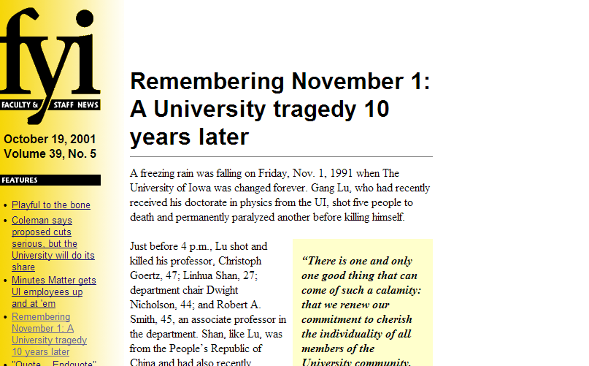
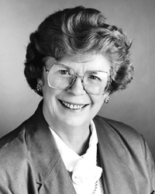
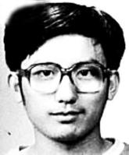
Anne Cleary
卢刚

Slide 9
给卢刚的家人们：
…当我们沉浸在沉重的悲痛中时，我们也在我们的关心和祈祷中记念你们——卢刚的家人们。因为我们知道你们也一定沉浸在沉重的悲痛中，你们也一定和我们一样为周末所发生的事所震惊。安妮相信爱和宽恕。我们也愿意在这一沉重的时刻向你们伸出我们的手，请接受我们的爱和祈祷。在这悲痛的时刻，安妮一定是希望我们心中充满了怜悯、宽容和爱。我们清楚地知道，此刻如果有一个家庭正承受比我们更沉重的悲痛的话，那就是你们一家。我们想让你们知道，我们与你们分担这一份悲痛…

Slide 10
我 虽 然 靠 着 基 督 能 放 胆 吩 咐 你 合 宜 的 事 ；然 而 像 我
这 有 年 纪 的 保 罗 ， 现 在 又 是 为 基 督 耶 稣 被 囚 的 ， 宁
可 凭 着 爱心 求 你 ，就 是 为 我 在 捆 锁 中 所 生 的 儿 子 阿
尼 西 母 （ 就 是 有 益 处 的 意 思 ） 求 你 。 他 从 前 与 你 没
有 益 处 ， 但 如 今 与 你 我 都 有 益 处 。我 现 在 打 发 他 亲
自 回 你 那 里 去 ， 他 是 我 心 上 的 人 。 … … 不 再 是 奴
仆 ， 乃 是 高 过 奴 仆 ， 是 亲 爱 的 兄 弟 。 在 我 实 在 是 如
此 ， 何 况 在 你 呢 ！ 这 也 不 拘 是 按 肉 体 说 ， 是 按 主
说 ，你 若 以 我 为 同 伴 ， 就 收 纳 他 ， 如 同 收 纳 我 一 样 。
他 若 亏 负 你 ， 或 欠 你 甚 麽 ， 都 归 在 我 的 账 上 ，
我 必 偿 还 。 这 是 我 保 罗 亲 笔 写 的 。 我 并 不 用 对 你
说 ， 连 你 自 己 也 是 亏 欠 於 我 。……
我 写 信 给 你 ， 深 信 你 必 顺 服 ， 知 道 你 所 要 行 的 ， 必
过 於 我 所 说 的 。
----- 腓力门书 1：8-21

Slide 11
原则之三–- 要给人
你们要给人，就必有给你们的，并且用十足的升斗，连摇带按，上尖下流的倒在你们怀里（6：38）
好撒玛利亚人（路加10：25-37）
利未人和祭祀，懂得律法-- “爱人如己”
----（利未记19：18）
撒玛利亚人– 被正统犹太人所藐视的混血族群
“看见他就动了慈心”（路10：33）

Slide 12
原则之四—不可自义
为 甚 麽 看 见 你 弟 兄 眼 中 有 刺 ， 却 不 想 自 己 眼 中 有 梁 木 呢 ？你 不 见 自 己 眼 中 有 梁 木 ， 怎 能 对 你 弟 兄 说 ： 容 我 去 掉 你 眼 中 的 刺 呢 ？ 你 这 假 冒 为 善 的 人 ！ 先 去 掉 自 己 眼 中 的 梁 木 ， 然 後 才 能 看 得 清 楚 ， 去 掉 你 弟 兄 眼 中 的 刺 。（6：41-42）
“凡自高的必降为卑，自卑的必升为高。”
（路14：11）
“你们中间谁为大，谁就要做你们的用人。凡自高的必降为卑，自卑的必升为高.” （太23：12）

Slide 13
路加6：39-40
耶稣又用比喻对他们说：瞎子岂能领瞎子 ，
两个人不是都要掉在坑里麽？学生不能高过
先生；凡学成了的不过和先生一样。

Slide 14
The Blind leading the blind
Pieter Bruegel‘s 1568 老彼得.勃鲁盖尔

Slide 15
路加福音6：43-45： 善人从他心里所存的善就发出善来， 恶人从他心里所存的恶就发出恶来， 因为心里所充满的， 口里就说出来。
箴言4：23： 你要保守你心， 胜过保守一切， 因为一生的果效， 是由心发出的。

Slide 16
愿 神祝福大家！

